Slide 1
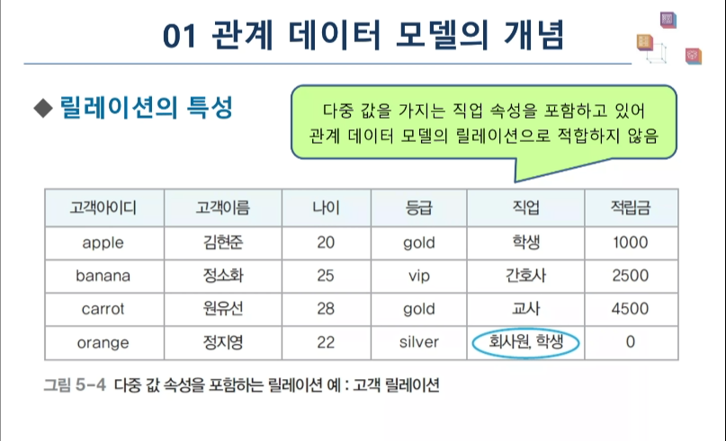
원본 테이블

Slide 2
제1 정규형
모든 도메인이 원자값(더 이상 분해할 수 없는 컬럼)이어야 함.
하나의 컬럼에 2개의 값(회사원, 학생)이 있던 정지영 고객의 컬럼을 분리
고객아이디 | 고객이름 | 나이 | 등급 | 직업 | 적립금
apple | 김현준 | 20 | gold | 학생 | 1000
banana | 정소화 | 25 | vip | 간호사 | 2500
carrot | 원유선 | 28 | gold | 교사 | 4500
orange | 정지영 | 22 | silver | 회사원 | 0
orange | 정지영 | 22 | silver | 학생 | 0

Slide 3
제2 정규형
부분적 함수 종속이 제거된 상태.
직업 정보는 고객아이디, 고객이름 둘 중 하나만 알아도 유추할 수 있음. 따라서 직업 정보를 따로 분리함.
고객아이디 | 고객이름 | 나이 | 등급 | 적립금
apple | 김현준 | 20 | gold | 1000
banana | 정소화 | 25 | vip | 2500
carrot | 원유선 | 28 | gold | 4500
orange | 정지영 | 22 | silver | 0
ID | 고객아이디 | 직업
1 | apple | 학생
2 | banana | 간호사
3 | carrot | 교사
4 | orange | 회사원
5 | orange | 학생

Slide 4
제3 정규형 및 BCNF 정규형
제3정규형: 이행적 함수 종속(X -> Y, Y->Z…)이 제거된 상태
BCNF 정규형: 모든 결정자가 후보키인 상태
이행적 함수 종속의 관계를 찾을 수 없어, 제 2정규형까지만 진행.

